Slide 1
Základy počítačovej grafiky a spracovania obrazu
Predspracovanie obrazu
Doc. RNDr. Milan Ftáčnik, CSc.

Slide 2
Zlepšenie kvality obrazu
Cieľom predspracovania je potlačiť šum a neželané skreslenia a zlepšiť črty obrazu, dôležité pre ďalšie etapy
Predspracovanie:
  v priestorovej oblasti
  vo frekvenčnej oblasti
Odstránenie deformácií obrazu

Slide 3
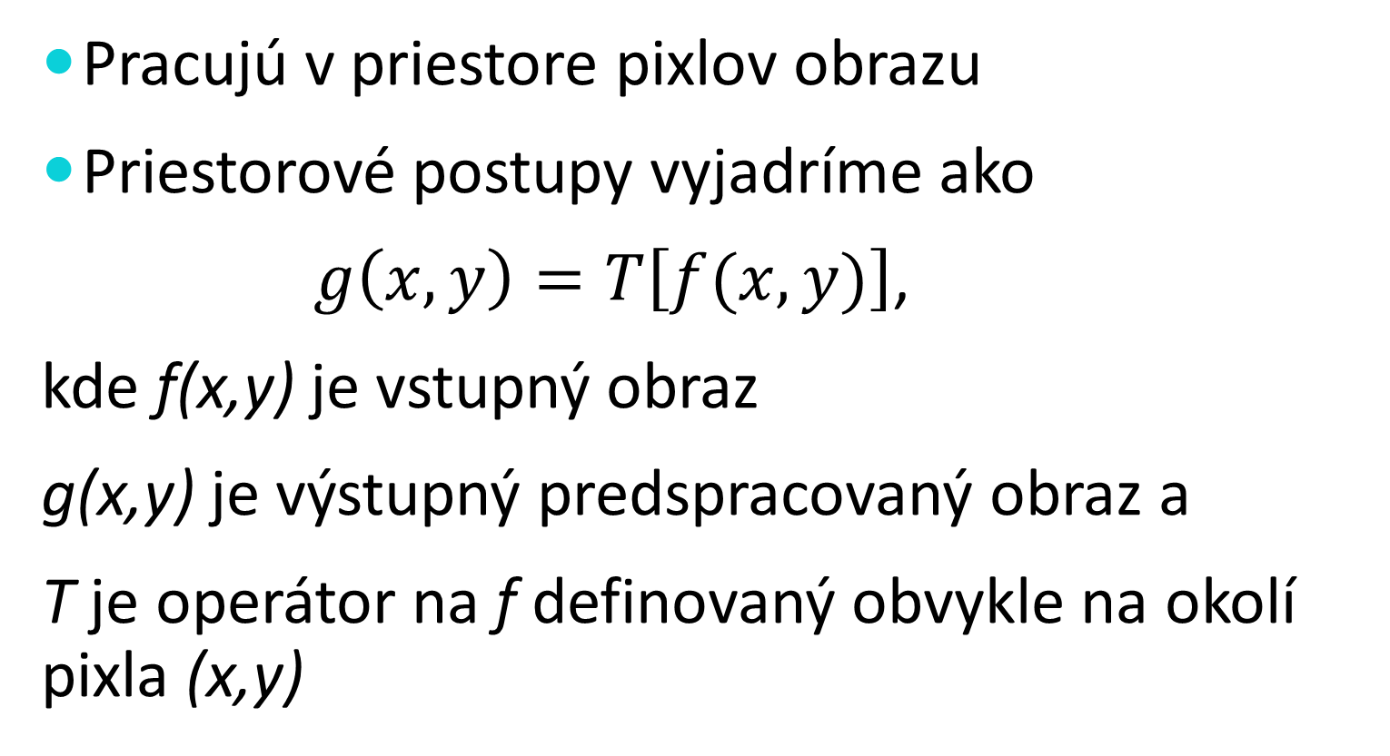
Postupy v priestorovej oblasti
Pracujú v priestore pixlov obrazu
Priestorové postupy vyjadríme ako
$g\left(x,y\right)=T\left[f(x,y)\right]$,
kde f(x,y) je vstupný obraz
g(x,y) je výstupný predspracovaný obraz a
T je operátor na f definovaný obvykle na okolí pixla (x,y)

Slide 4
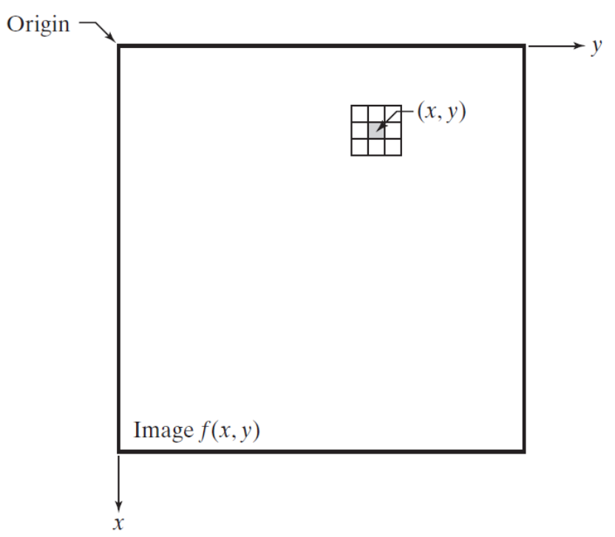
Postupy v priestorovej oblasti II
Na určenie okolia používame obvykle štvorec s centrom (x,y)
Prechádzame s týmto okolím po celom obraze a aplikujeme T na výpočet novej hodnoty g v pixli (x,y) iba podľa hodnôt f pixlov v okolí tohto pixla

Slide 5
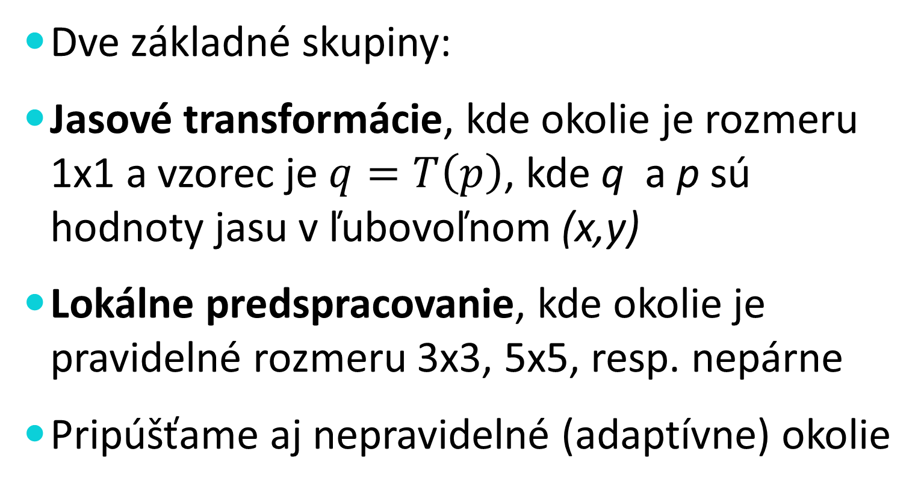
Postupy v priestorovej oblasti III
Dve základné skupiny:
Jasové transformácie, kde okolie je rozmeru 1x1 a vzorec je $q=T\left(p\right)$, kde q a p sú hodnoty jasu v ľubovoľnom (x,y)
Lokálne predspracovanie, kde okolie je pravidelné rozmeru 3x3, 5x5, resp. nepárne
Pripúšťame aj nepravidelné (adaptívne) okolie

Slide 6
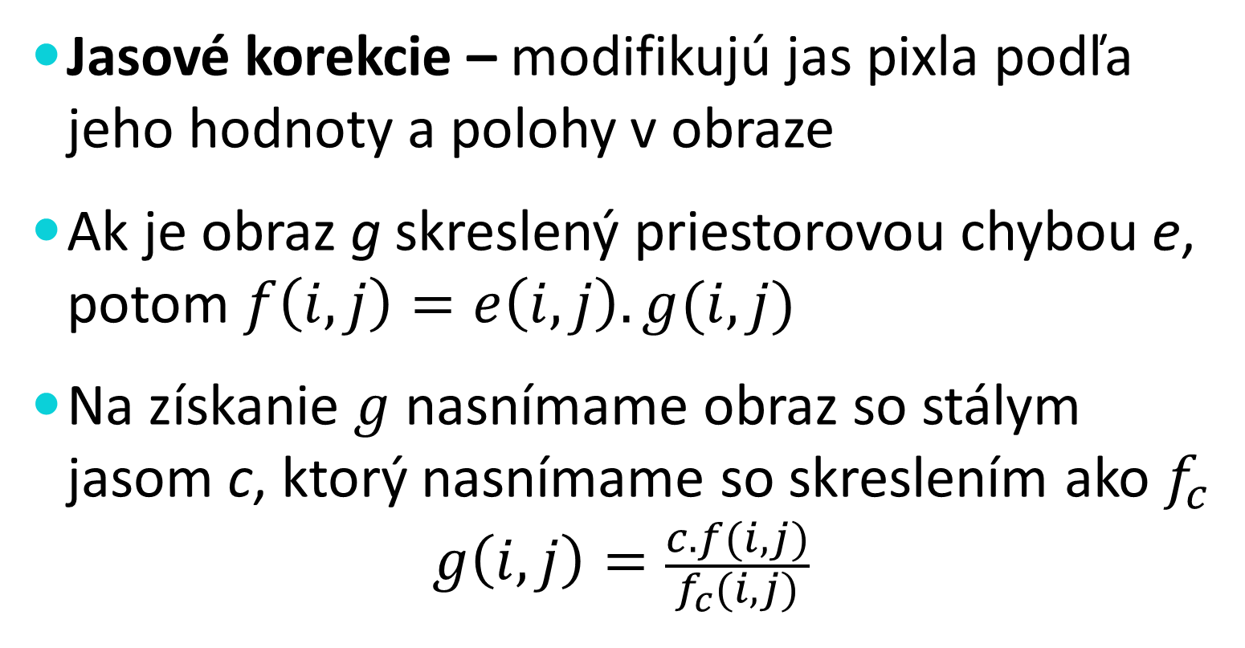
Priestorovo závislá jasová korekcia
Jasové korekcie – modifikujú jas pixla podľa jeho hodnoty a polohy v obraze
Ak je obraz g skreslený priestorovou chybou e, potom $f\left(i,j\right)=e\left(i,j\right).g(i,j)$
Na získanie $g$ nasnímame obraz so stálym jasom c, ktorý nasnímame so skreslením ako $f_{c}$
$$g\left(i,j\right)=\frac{c.f(i,j)}{f_{c}(i,j)}$$

Slide 7
Jasové transformácie II
Šedotónové transformácie menia jasovú úroveň bez ohľadu na pozíciu pixla v obraze podľa predpisu q = T(p)
Najčastejšie používané sú:
  Základné jasové transformácie
  Roztiahnutie jasového intervalu
  Ekvalizácia histogramu

Slide 8
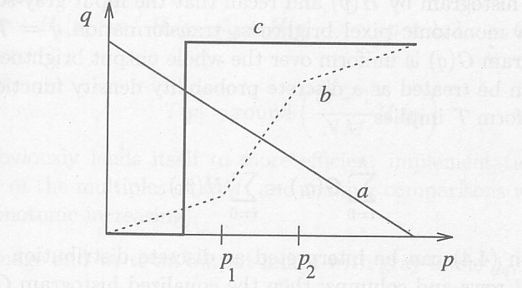
Základné jasové transformácie
Príklady jednoduchých transformácií

Slide 9
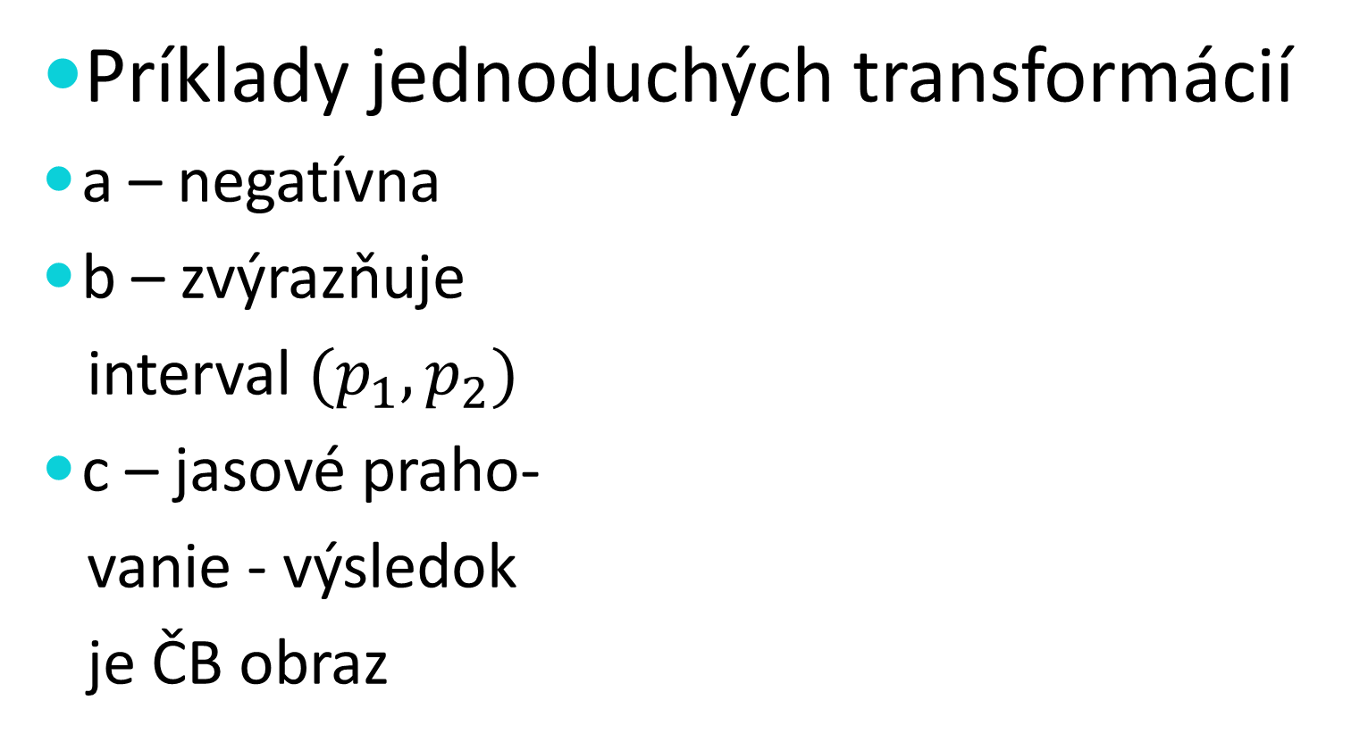
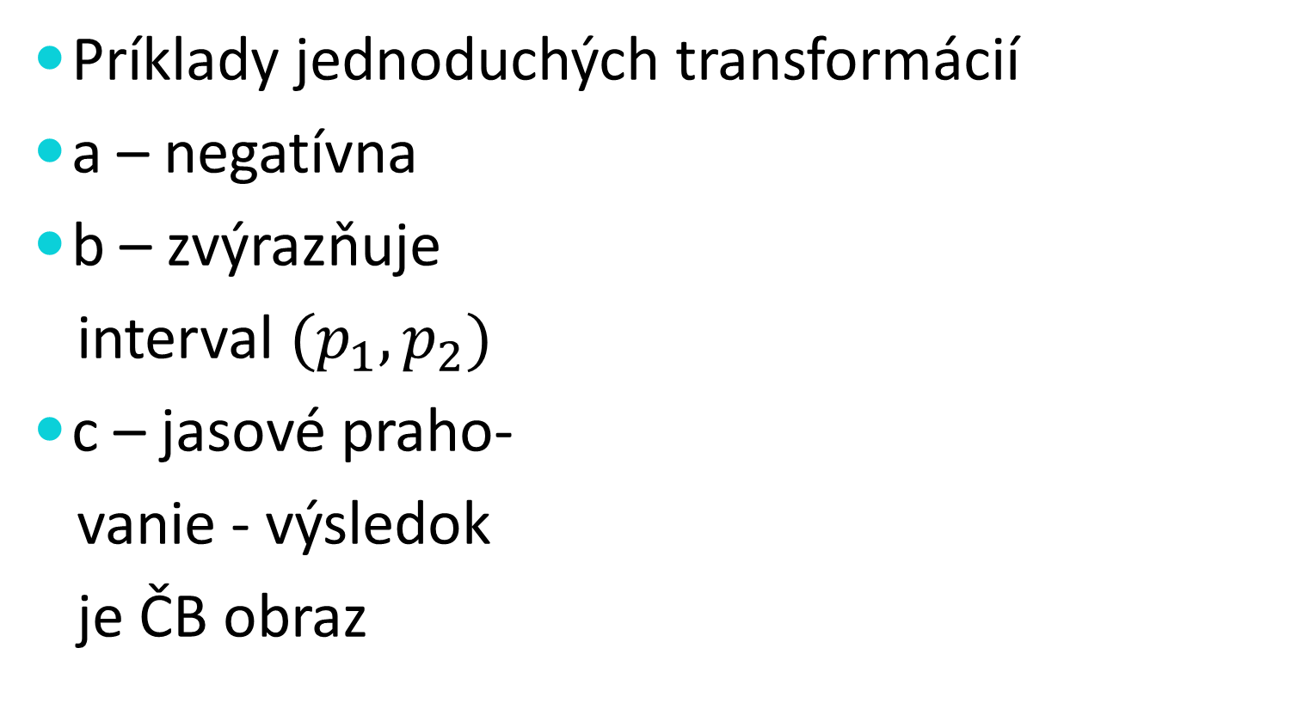
Základné jasové transformácie
Príklady jednoduchých transformácií
a – negatívna
b – zvýrazňuje
interval $(p_{1},p_{2})$
c – jasové praho-
vanie - výsledok
je ČB obraz

Slide 10
Logaritmická transformácia
Jej predpis je q = c.log (1 + p)
Táto transformácia:
  zobrazuje malý úsek nízkych jasových hodnôt na širší úsek nízkych a vyšších výstupných úrovní
  zobrazuje veľký úsek vyšších hodnôt na malý úsek vyšších výstupných úrovní

Slide 11
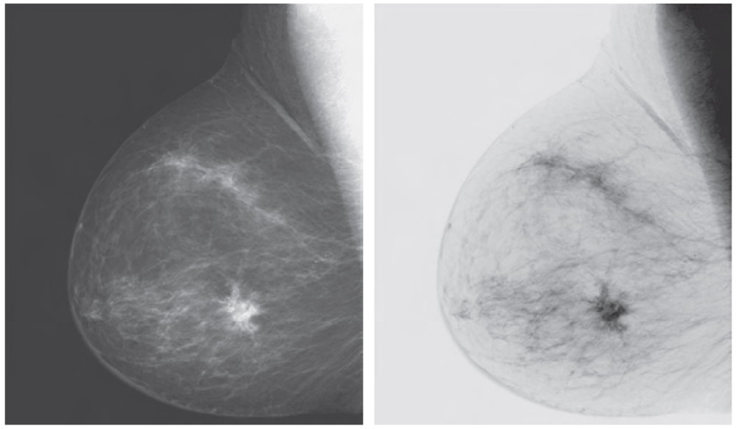
Negatívna transformácia
Jej predpis je q = N - 1 - p

Slide 12
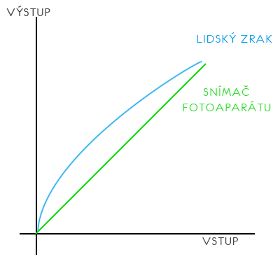
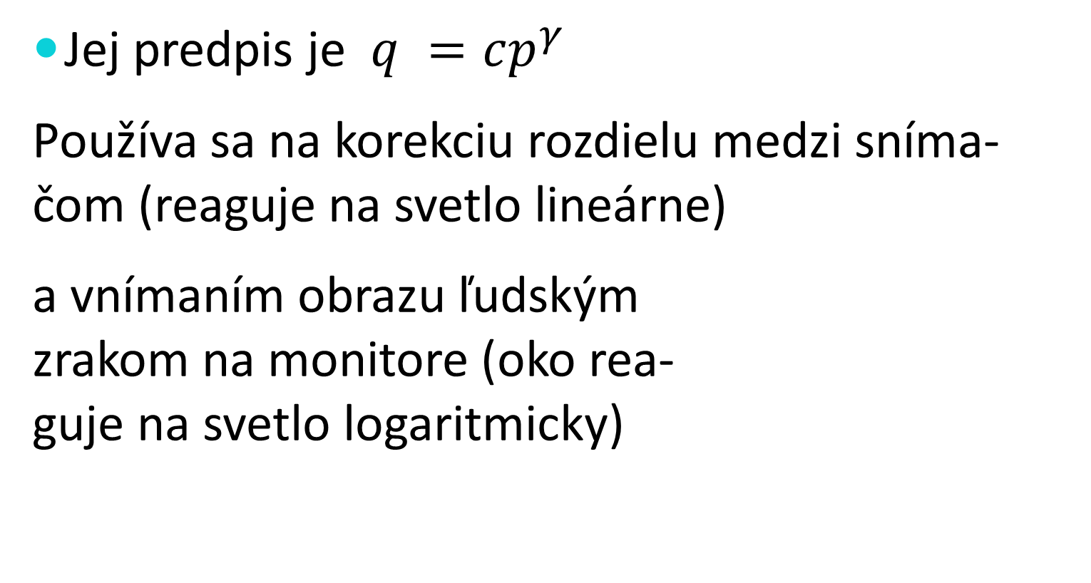
Gama korekcia
Jej predpis je $q =cp^{γ}$
Používa sa na korekciu rozdielu medzi sníma- čom (reaguje na svetlo lineárne)
a vnímaním obrazu ľudským zrakom na monitore (oko rea- guje na svetlo logaritmicky)

Slide 13
Nízko/vysoko kontrastný obraz
a b
c d
a – tmavý, b – svetlý, c – nízko kontrastný, d- vysoko kontrastný

Slide 14
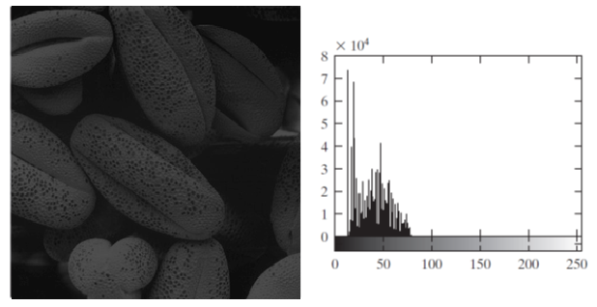
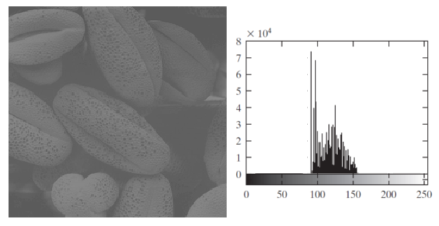
Histogram dvoch z nich
Tmavý obraz má silné
zastúpenie tmavých
jasových úrovní
Nízkokontrastnému
obrazu chýba zastúpenie výrazne tmavých a svetlých jasových úrovní

Slide 15
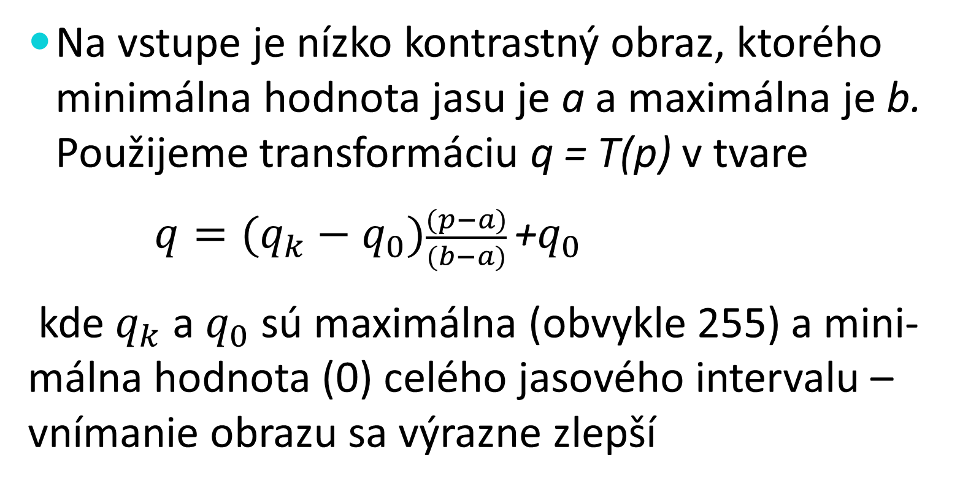
Roztiahnutie jasového intervalu
Na vstupe je nízko kontrastný obraz, ktorého minimálna hodnota jasu je a a maximálna je b. Použijeme transformáciu q = T(p) v tvare
$q=(q_{k}−q_{0})\frac{(p−a)}{(b−a)}$+$q_{0}$
kde $q_{k}$ a $q_{0}$ sú maximálna (obvykle 255) a mini-málna hodnota (0) celého jasového intervalu – vnímanie obrazu sa výrazne zlepší

Slide 16
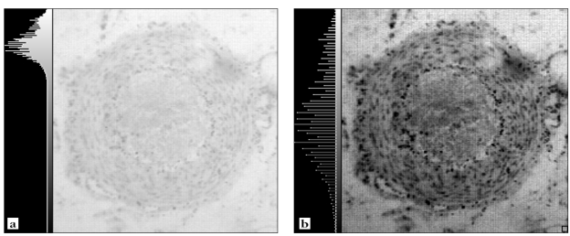
Roztiahnutie jasového intervalu
Výstupný obraz využíva jas od čiernej až po bielu, v histograme sú diery (prečo?)

Slide 17
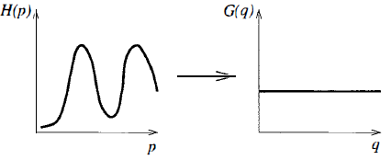
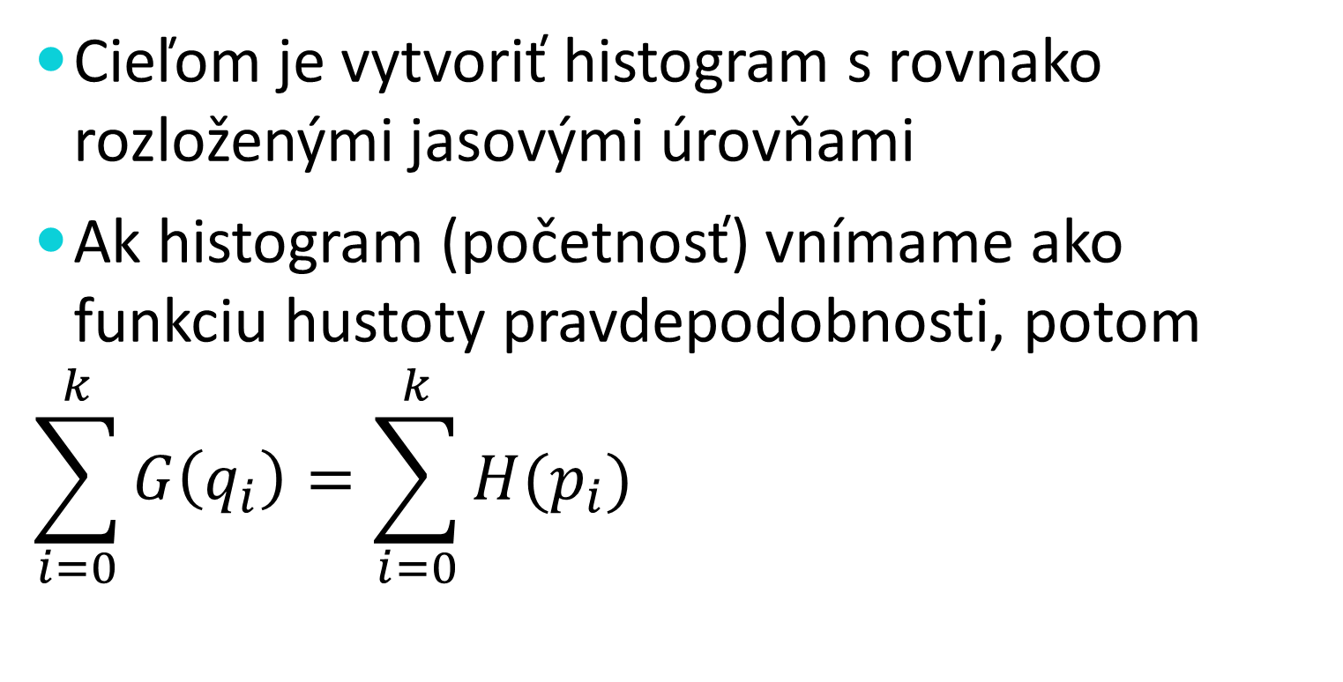
Ekvalizácia histogramu
Cieľom je vytvoriť histogram s rovnako rozloženými jasovými úrovňami
Ak histogram (početnosť) vnímame ako funkciu hustoty pravdepodobnosti, potom
$$\sum_{i=0}^{k}{G\left(q_{i}\right)=\sum_{i=0}^{k}{H(p_{i})}}$$

Slide 18
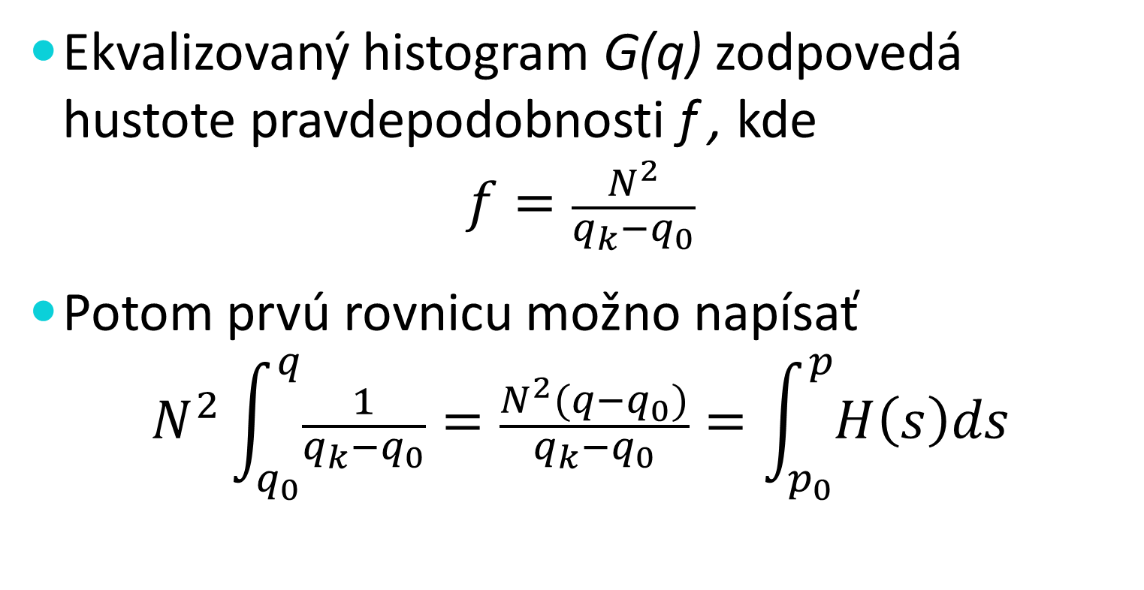
Ekvalizácia histogramu II
Ekvalizovaný histogram G(q) zodpovedá hustote pravdepodobnosti f , kde
$$f=\frac{N^{2}}{q_{k}−q_{0}}$$
Potom prvú rovnicu možno napísať
$$N^{2}\int_{q_{0}}^{q}{\frac{1}{q_{k}−q_{0}}}=\frac{N^{2}(q−q_{0})}{q_{k}−q_{0}}=\int_{p_{0}}^{p}{H\left(s\right)ds}$$

Slide 19
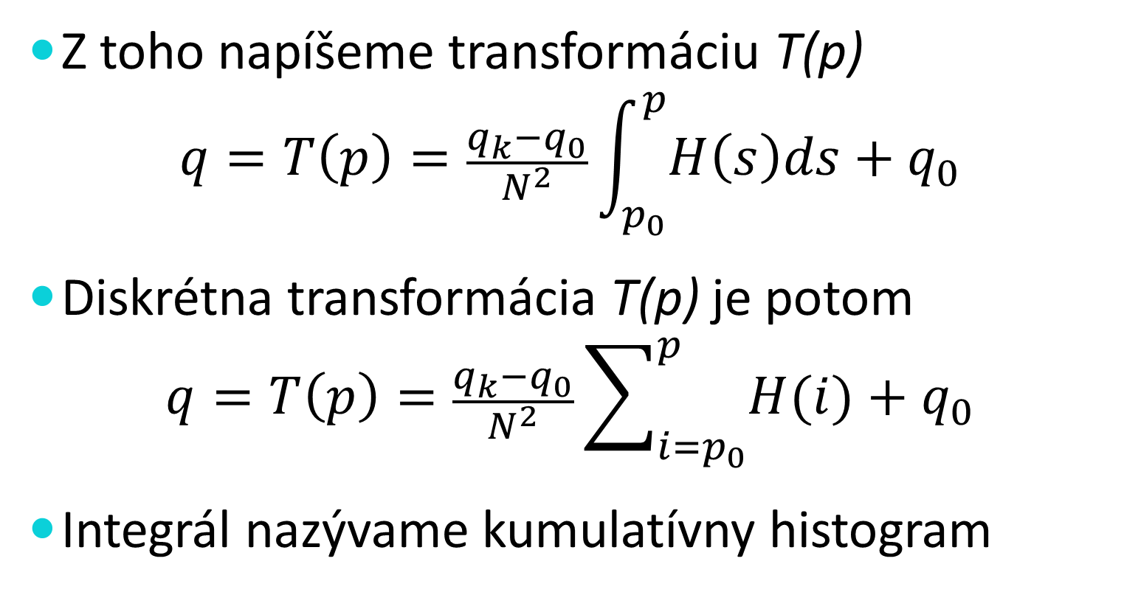
Ekvalizácia histogramu III
Z toho napíšeme transformáciu T(p)
$$q=T\left(p\right)=\frac{q_{k}−q_{0}}{N^{2}}\int_{p_{0}}^{p}{H\left(s\right)ds}+q_{0}$$
Diskrétna transformácia T(p) je potom
$$q=T\left(p\right)=\frac{q_{k}−q_{0}}{N^{2}}\sum_{i=p_{0}}^{p}{H(i)}+q_{0}$$
Integrál nazývame kumulatívny histogram

Slide 20
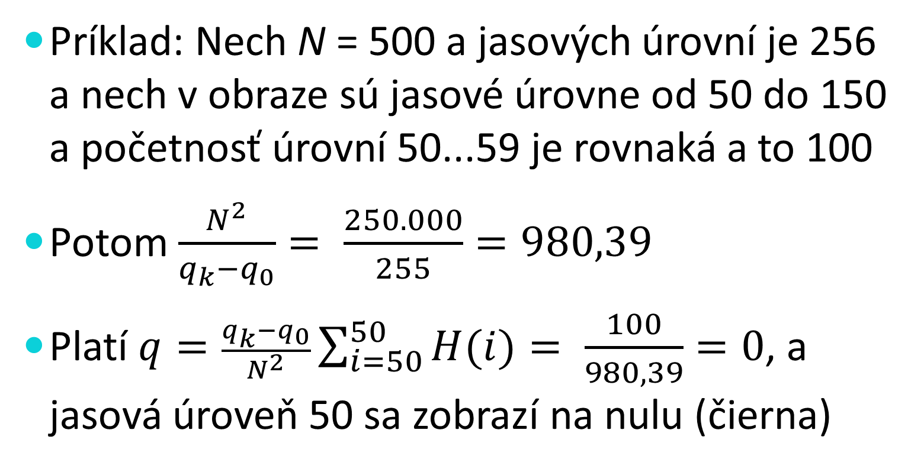
Ekvalizácia histogramu IV
Príklad: Nech N = 500 a jasových úrovní je 256 a nech v obraze sú jasové úrovne od 50 do 150 a početnosť úrovní 50...59 je rovnaká a to 100
Potom $\frac{N^{2}}{q_{k}−q_{0}}= \frac{250.000}{255}=980,39$
Platí $q=\frac{q_{k}−q_{0}}{N^{2}}\sum_{i=50}^{50}{H(i)}= \frac{100}{980,39}=0$, a jasová úroveň 50 sa zobrazí na nulu (čierna)

Slide 21
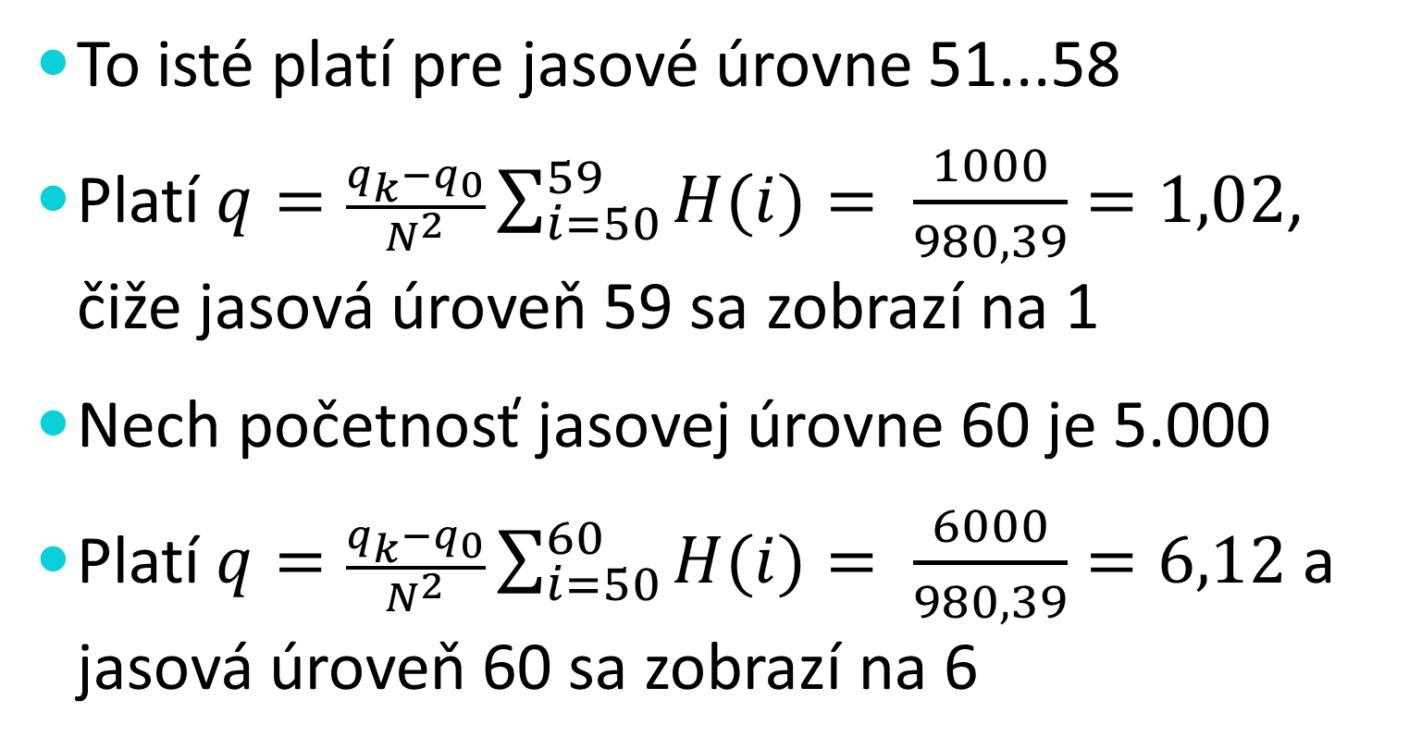
Ekvalizácia histogramu V
To isté platí pre jasové úrovne 51...58
Platí $q=\frac{q_{k}−q_{0}}{N^{2}}\sum_{i=50}^{59}{H(i)}= \frac{1000}{980,39}=1,02$, čiže jasová úroveň 59 sa zobrazí na 1
Nech početnosť jasovej úrovne 60 je 5.000
Platí $q=\frac{q_{k}−q_{0}}{N^{2}}\sum_{i=50}^{60}{H(i)}= \frac{6000}{980,39}=6,12$ a jasová úroveň 60 sa zobrazí na 6

Slide 22
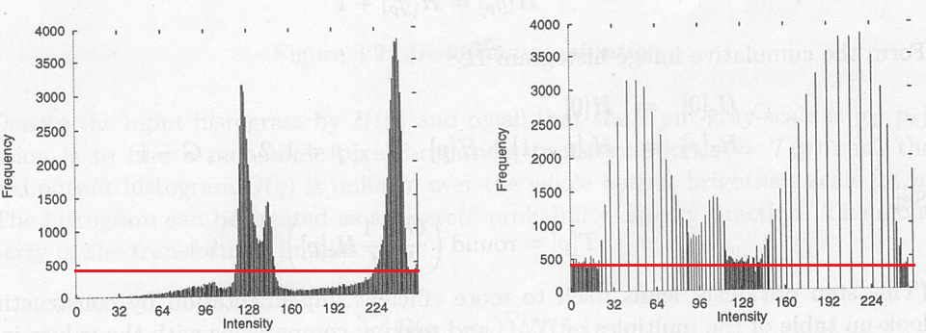
Ekvalizácia histogramu VI
Preto vznikajú v histograme diery; tiež platí, že výsledný histogram nie je plochý (prečo?)

Slide 23
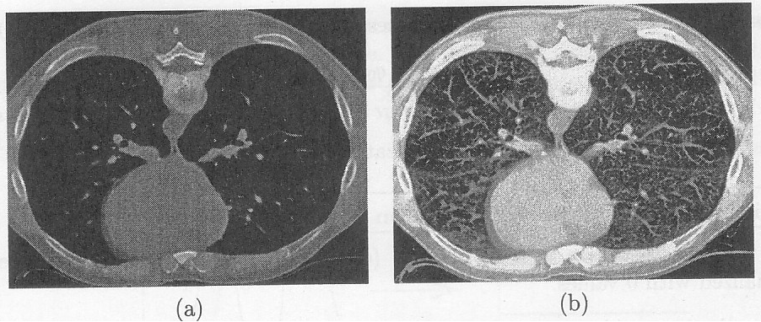
Ekvalizácia histogramu VII
Ekvalizácia nepridáva do obrazu novú informá-ciu, umožní lepšie vnímanie obrazu človekom

Slide 24
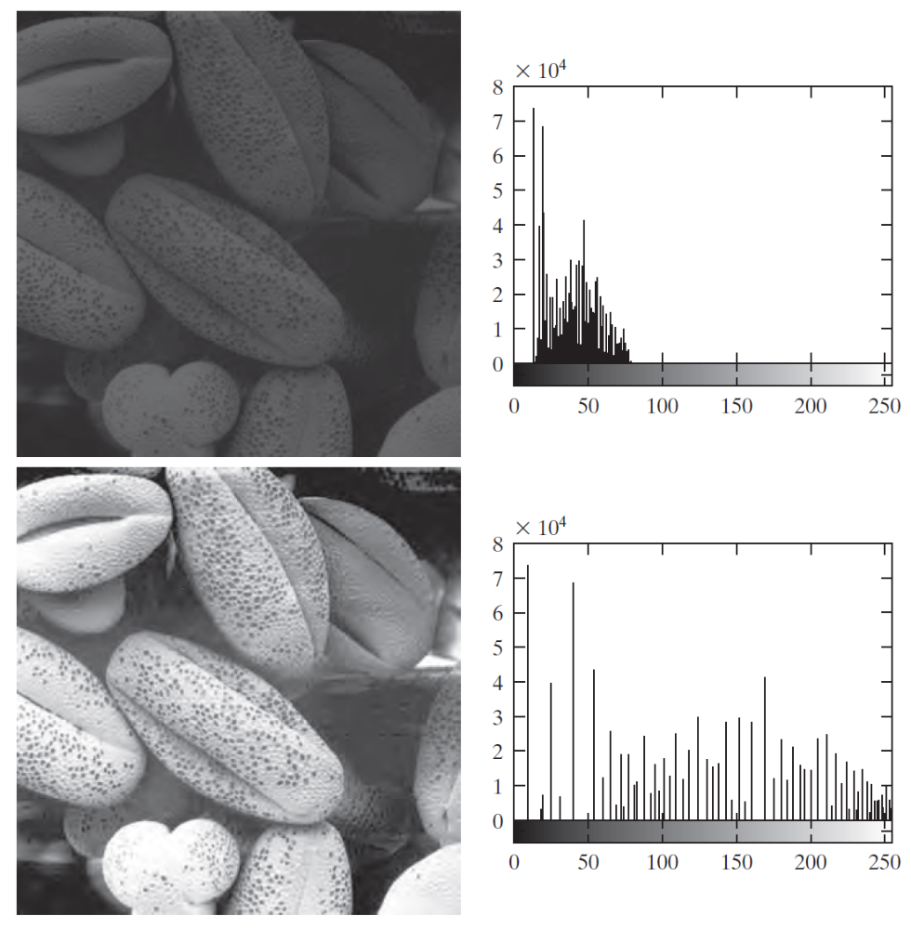
Ekvalizácia histogramu VIII

Slide 25
Lokálne predspracovanie
Používa malé okolie pixla (3x3 alebo 5x5) na výpočet novej hodnoty jasu tohto pixla vo výstupnom obraze – to sú tzv. priestorové filtrácie
Majú dva základné ciele:
  Vyhladzovanie
  Ostrenie

Slide 26
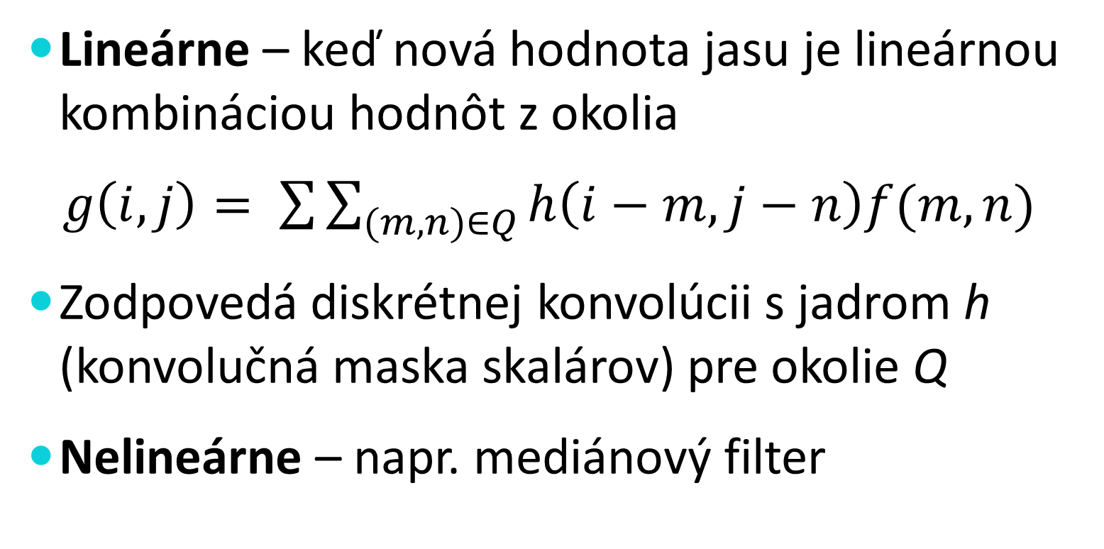
Lineárne a nelineárne metódy
Lineárne – keď nová hodnota jasu je lineárnou kombináciou hodnôt z okolia
$g\left(i,j\right)= \sum{\sum_{(m,n)∈Q}{h\left(i−m,j−n\right)f(m,n)}}$
Zodpovedá diskrétnej konvolúcii s jadrom h (konvolučná maska skalárov) pre okolie Q
Nelineárne – napr. mediánový filter

Slide 27
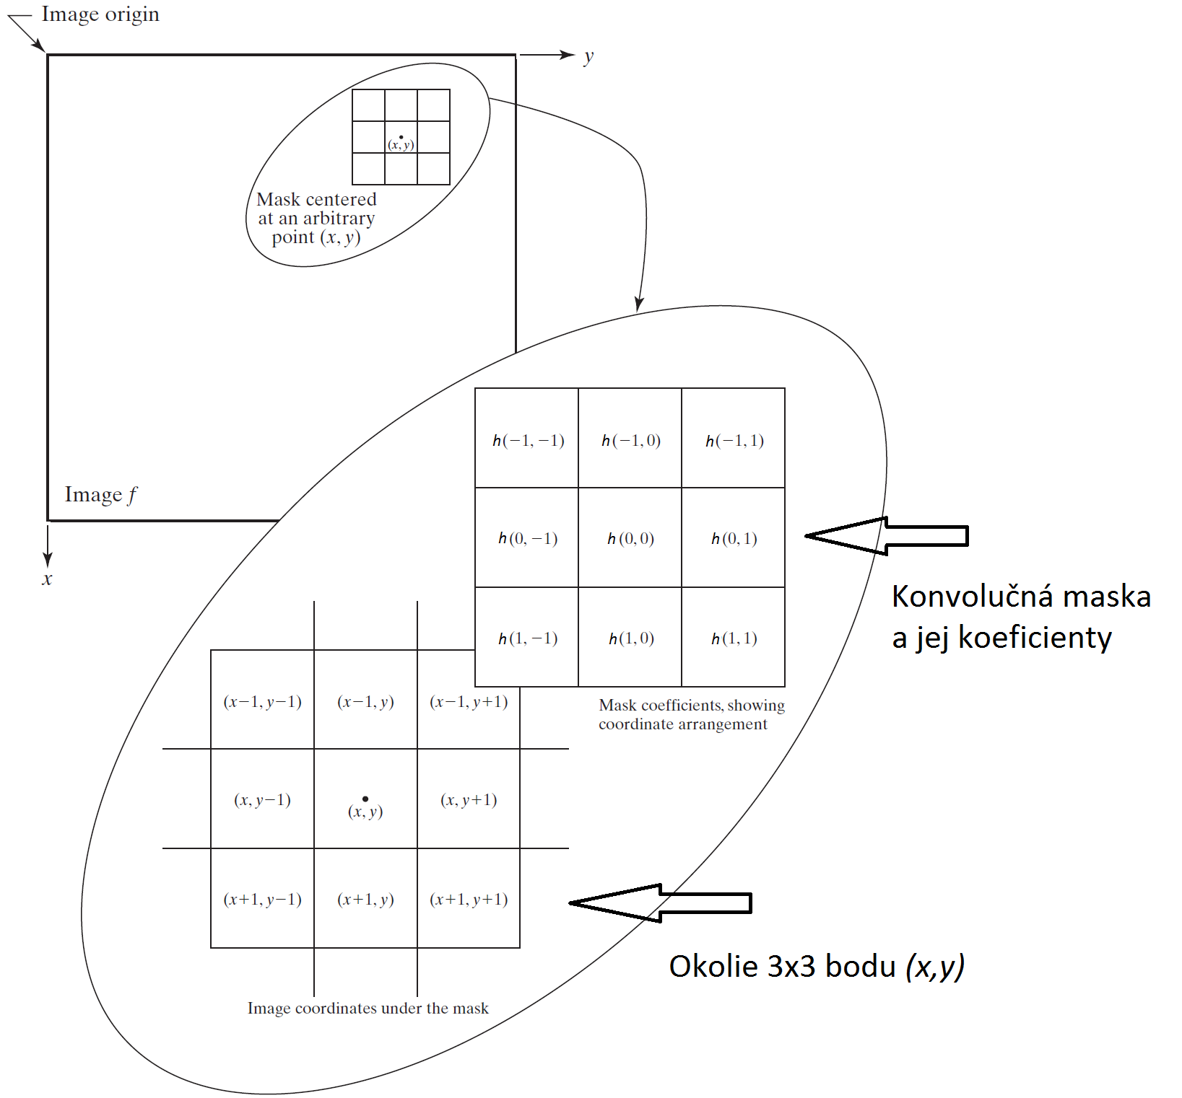

Slide 28
Vyhladzovanie obrazu
Cieľom je potlačiť šum s využitím redundancie (nadbytočnosti) obrazových dát
Najjednoduchší filter je obyčajné priemerovanie hodnôt v okolí pixla
Nevýhodou je rozmazávanie hrán
Niekedy sa použije adaptívne okolie, v ktorom sú len pixle s podobným jasom

Slide 29
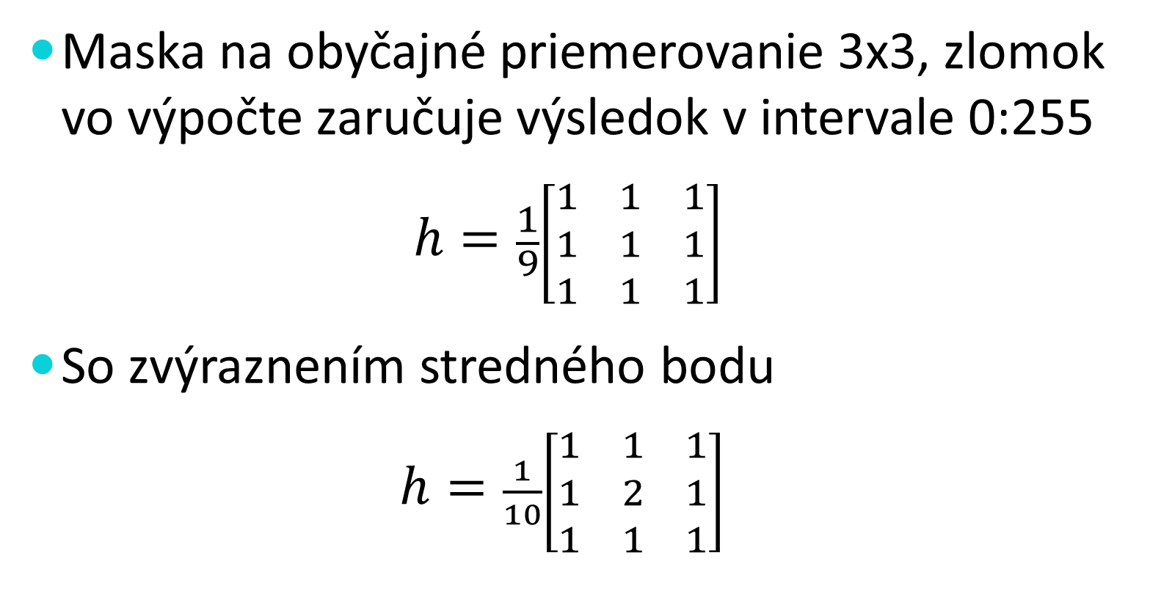
Vyhladzovanie obrazu II
Maska na obyčajné priemerovanie 3x3, zlomok vo výpočte zaručuje výsledok v intervale 0:255
$$h=\frac{1}{9}\left[\begin{matrix}1 & 1 & 1 \\ 1 & 1 & 1 \\ 1 & 1 & 1\end{matrix}\right]$$
So zvýraznením stredného bodu
$h=\frac{1}{10}\left[\begin{matrix}1 & 1 & 1 \\ 1 & 2 & 1 \\ 1 & 1 & 1\end{matrix}\right]$

Slide 30
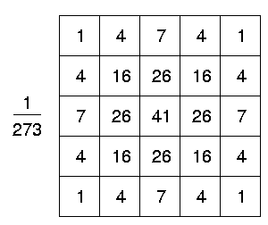
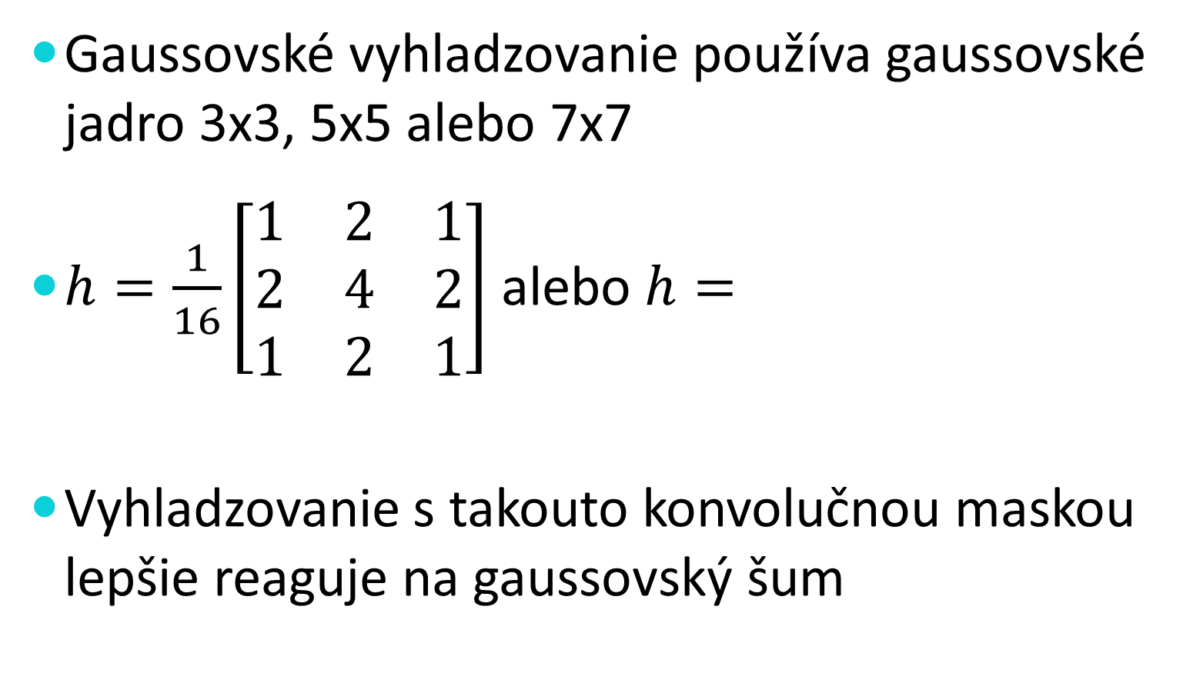
Vyhladzovanie obrazu III
Gaussovské vyhladzovanie používa gaussovské jadro 3x3, 5x5 alebo 7x7
$h=\frac{1}{16}\left[\begin{matrix}1 & 2 & 1 \\ 2 & 4 & 2 \\ 1 & 2 & 1\end{matrix}\right]$ alebo $h=$
Vyhladzovanie s takouto konvolučnou maskou lepšie reaguje na gaussovský šum

Slide 31
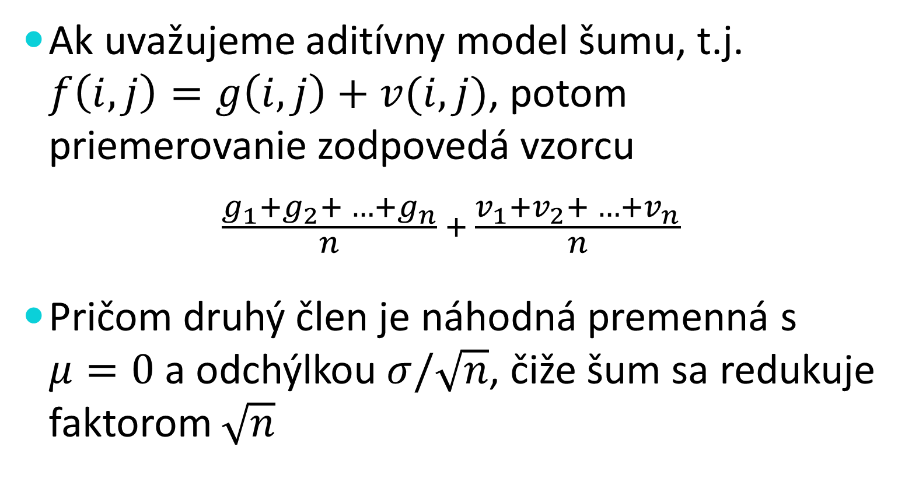
Vyhladzovanie obrazu IV
Ak uvažujeme aditívny model šumu, t.j. $f\left(i,j\right)=g\left(i,j\right)+v(i,j)$, potom priemerovanie zodpovedá vzorcu
$$\frac{g_{1}+g_{2}+ …+g_{n}}{n} + \frac{v_{1}+v_{2}+ …+v_{n}}{n}$$
Pričom druhý člen je náhodná premenná s $μ=0$ a odchýlkou $σ/\sqrt{n}$, čiže šum sa redukuje faktorom $\sqrt{n}$

Slide 32
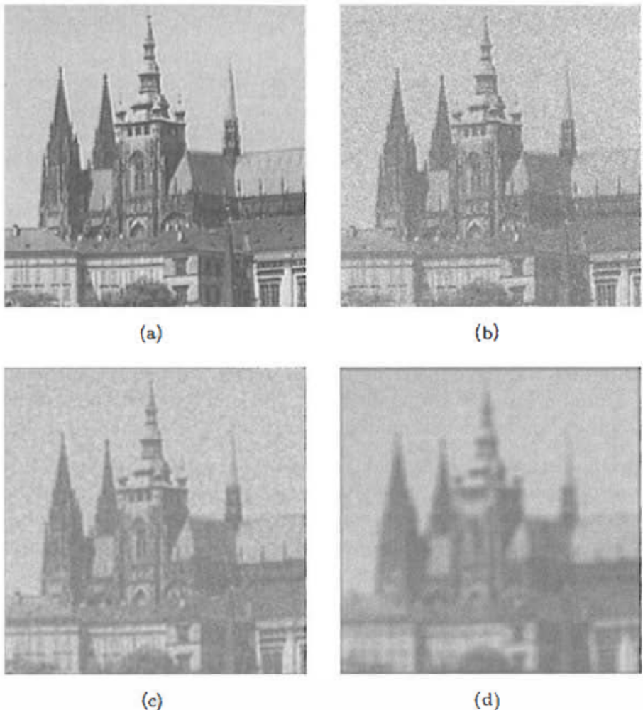
Vyhladzo- vanie obrazu V
a) Originál
b) Obraz s gaussov-
ským šumom
c) Priemer 3x3
d) Priemer 7x7

Slide 33
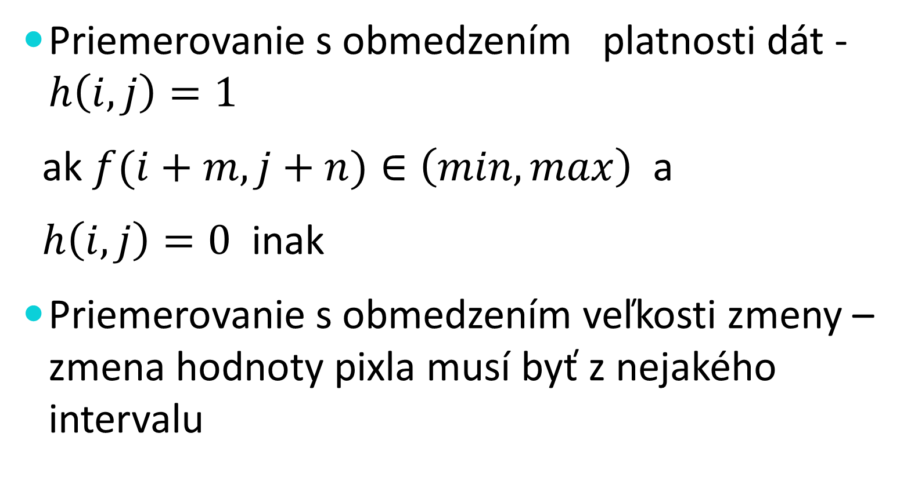
Zníženie rozmazávania hrán
Priemerovanie s obmedzením platnosti dát - $h\left(i,j\right)=1$
ak $f(i+m,j+n)∈\left(min, max\right)$ a
$h\left(i,j\right)=0$ inak
Priemerovanie s obmedzením veľkosti zmeny – zmena hodnoty pixla musí byť z nejakého intervalu

Slide 34
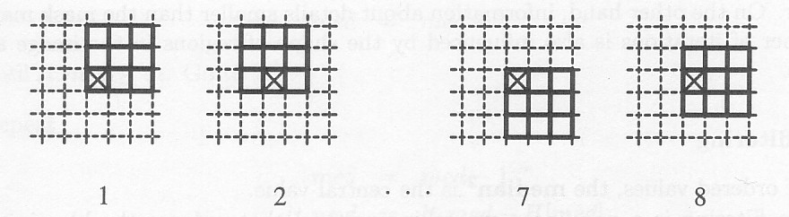
Zníženie rozmazávania hrán II
Rotujúca maska – zistí sa najhomogénnejšie okolie, ktoré vznikne rotovaním 8 masiek podľa obrázku a priemeruje sa v tomto okolí

Slide 35
Mediánová filtrácia
Nelineárna operácia – nahrádza hodnotu pixla mediánom jasových hodnôt v stanovenom okolí, napr. 3x3 alebo 5x5 alebo adaptívnom
Medián = usporiadajú sa hodnoty podľa veľkosti a vyberie sa stredná z nich – dobre redukuje impulzný šum
Má tiež svoje hranice

Slide 36
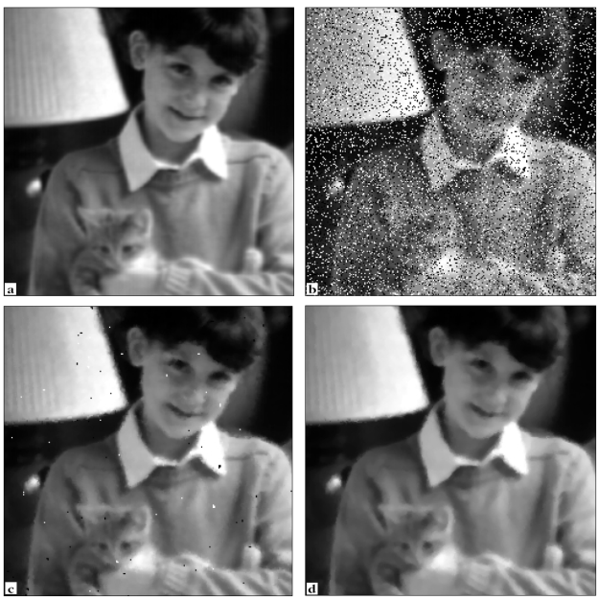
Mediánová filtrácia II
a) Originál
b) Obraz zašumený 10% salt&pepper
c) Medián 3x3
d) Medián 5x5

Slide 37
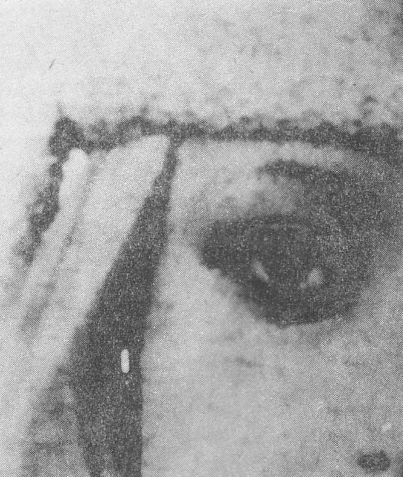
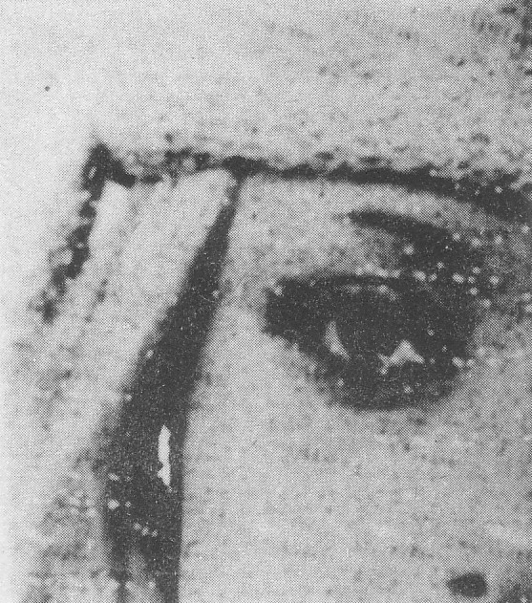
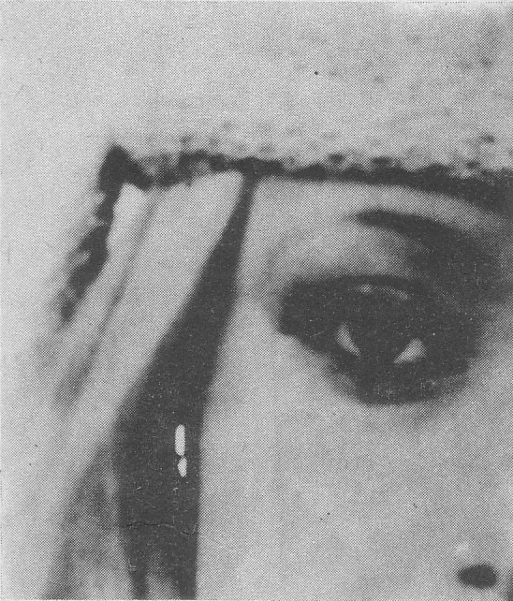
Porovnanie
Medián
Originál
Rotujúca
maska

Slide 38
Ostrenie obrazu
Ostrenie obrazu zvýrazňuje miesta, kde sa obrazová funkcia prudko mení
Hrana je lokálna vlastnosť = zmena obrazovej funkcie medzi pixlami, nemýliť si s hranicou, čo je globálny pojem
Hrana má dve zložky: veľkosť (zmeny) a smer, ktorý je kolmý na smer zmeny

Slide 39
Ostrenie obrazu II
Priemerovanie vyhladzuje obraz a je analogické integrovaniu
Hľadanie hrán – zodpovedá derivovaniu (zodpovedá zmene priebehu funkcie)
V diskrétnom obraze nahradzujeme derivácie diferenciami (rozdielom hodnôt susedných pixlov) – ak je diferencia nenulová, tak deteguje zmenu obrazovej funkcie

Slide 40
Ostrenie obrazu III
Gradientné operátory:
  Skupina založená na prvej derivácii, má obvykle viacero masiek (je citlivá na šum, ktorý tiež hodnotí ako hranu, to je jej mínus)
  Skupina založená na 2. derivácii a skúmaní prechodu nulou (zero-crossing) – pred aplikáciou sa odstráni šum a potom využíva Laplaceov operátor na detekciu hrán

Slide 41
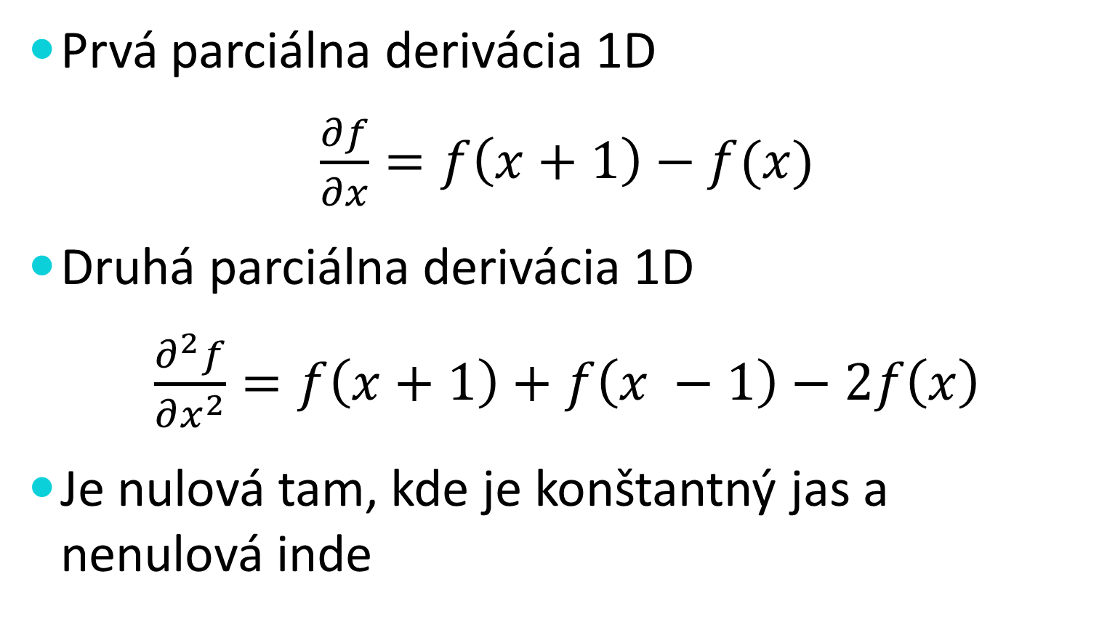
Ostrenie obrazu IV
Prvá parciálna derivácia 1D
$\frac{∂f}{∂x}=f\left(x+1\right)−f(x)$
Druhá parciálna derivácia 1D
$\frac{∂^{2}f}{∂x^{2}}=f\left(x+1\right)+f\left(x −1\right)−2f\left(x\right)$
Je nulová tam, kde je konštantný jas a nenulová inde

Slide 42
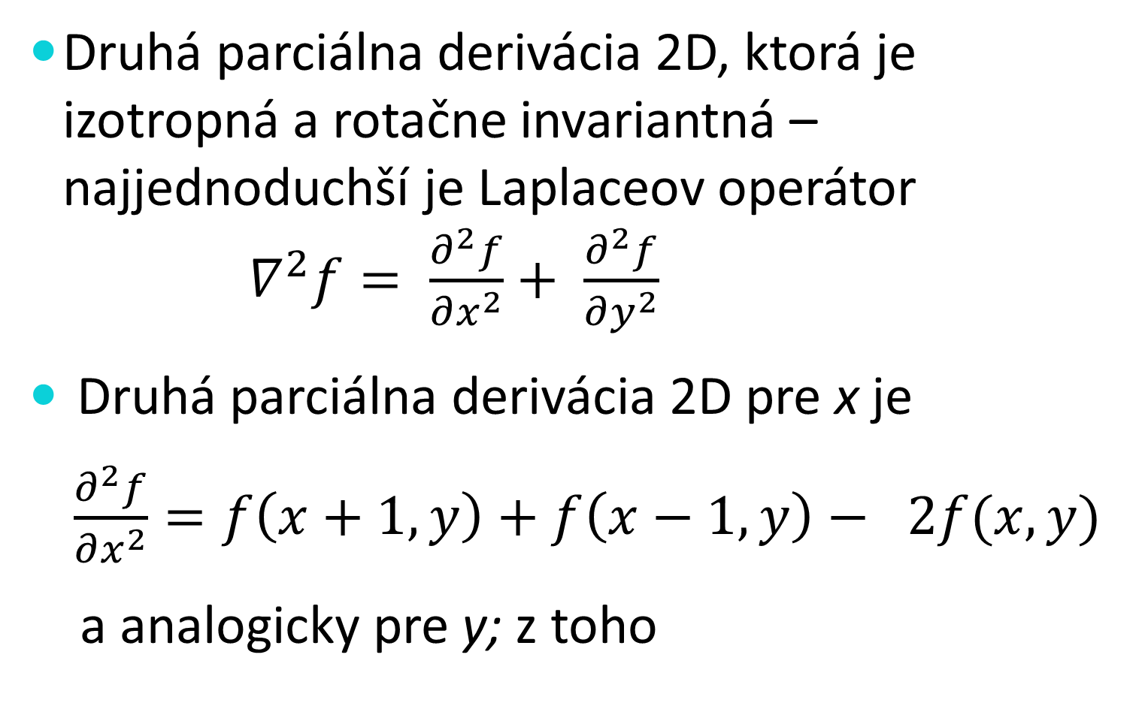
Ostrenie obrazu V
Druhá parciálna derivácia 2D, ktorá je izotropná a rotačne invariantná – najjednoduchší je Laplaceov operátor ${ ∇}^{2}f= \frac{∂^{2}f}{∂x^{2}}+ \frac{∂^{2}f}{∂y^{2}}$
Druhá parciálna derivácia 2D pre x je
$\frac{∂^{2}f}{∂x^{2}}=f\left(x+1,y\right)+f\left(x−1,y\right)− 2f(x,y)$
a analogicky pre y; z toho

Slide 43
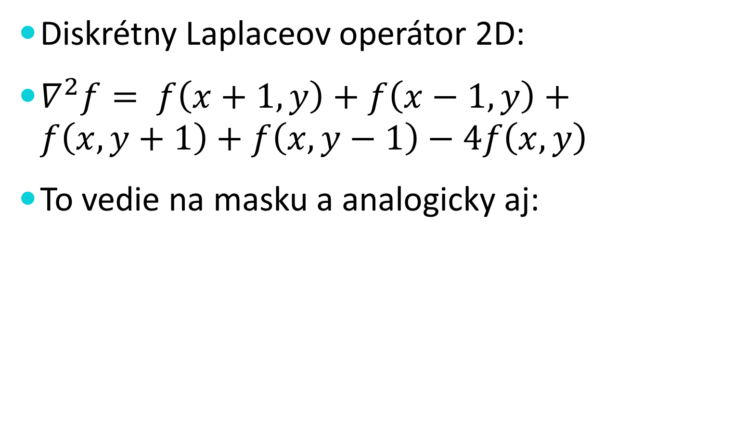
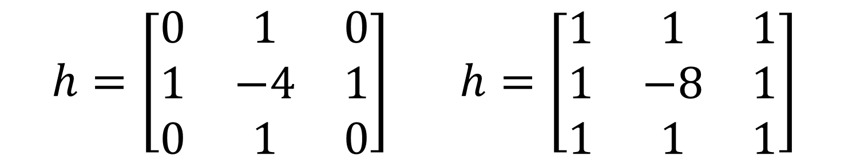
Ostrenie obrazu VII
Diskrétny Laplaceov operátor 2D:
$∇^{2}f= f\left(x+1,y\right)+f\left(x−1,y\right)+f\left(x,y+1\right)+f\left(x,y−1\right)−4f\left(x,y\right)$
To vedie na masku a analogicky aj:
$$h=\left[\begin{matrix}0 & 1 & 0 \\ 1 & −4 & 1 \\ 0 & 1 & 0\end{matrix}\right] h=\left[\begin{matrix}1 & 1 & 1 \\ 1 & −8 & 1 \\ 1 & 1 & 1\end{matrix}\right]$$

Slide 44
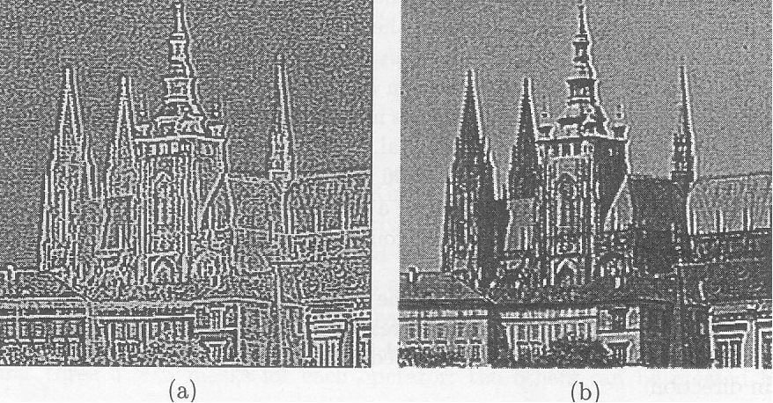
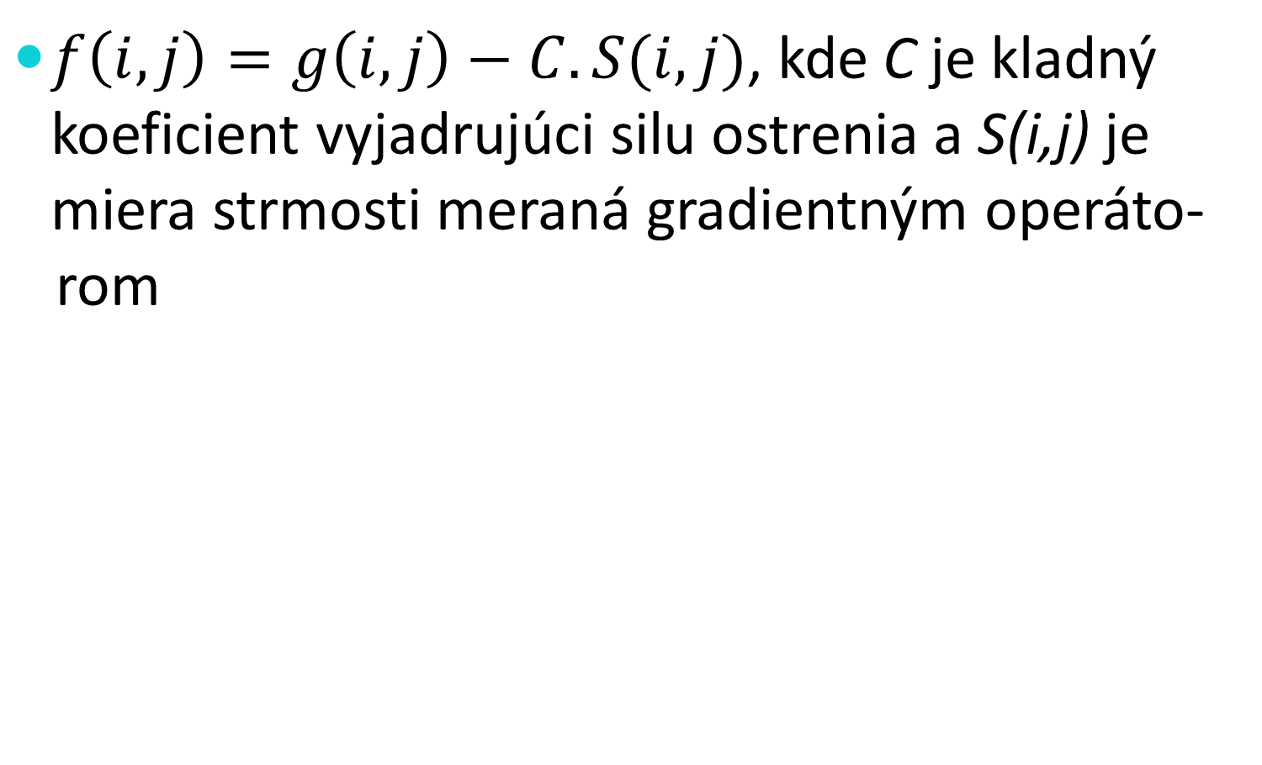
Ostrenie obrazu VIII
$f\left(i,j\right)=g\left(i,j\right)−C.S(i,j)$, kde C je kladný koeficient vyjadrujúci silu ostrenia a S(i,j) je miera strmosti meraná gradientným operáto-
rom

Slide 45
Diferenčné gradientné operátory
Vyjadrujú sa konvolučnými maskami
Vracajú odozvu tam, kde je hrana, inde nízku alebo nulovú odozvu
Sú aproximáciou prvej derivácie, majú problé-my so šumom, ktorý považujú za lokálnu hranu
Aplikujú sa z nich všetky masky a výsledok sa spočíta ako odozva gradientného operátora

Slide 46
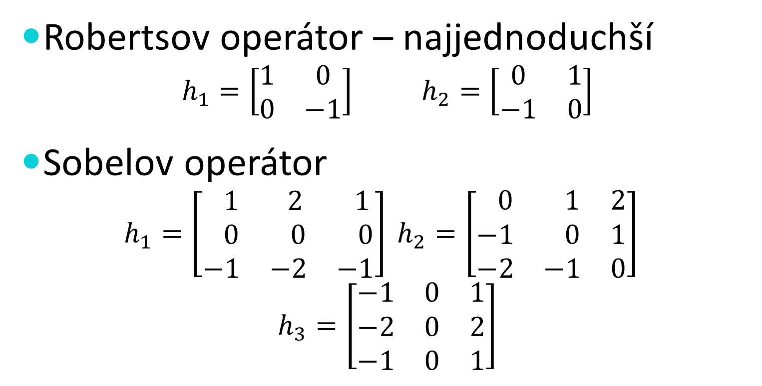
Gradientné operátory
Robertsov operátor – najjednoduchší
$$h_{1}=\left[\begin{matrix}1 & 0 \\ 0 & −1\end{matrix}\right] h_{2}=\left[\begin{matrix}0 & 1 \\ −1 & 0\end{matrix}\right]$$
Sobelov operátor
$$h_{1}=\left[\begin{matrix} 1 & 2 & 1 \\ 0 & 0 & 0 \\ −1 & −2 & −1\end{matrix}\right] h_{2}=\left[\begin{matrix} 0 & 1 & 2 \\ −1 & 0 & 1 \\ −2 & −1 & 0\end{matrix}\right]$$
$$h_{3}=\left[\begin{matrix}−1 & 0 & 1 \\ −2 & 0 & 2 \\ −1 & 0 & 1\end{matrix}\right]$$

Slide 47
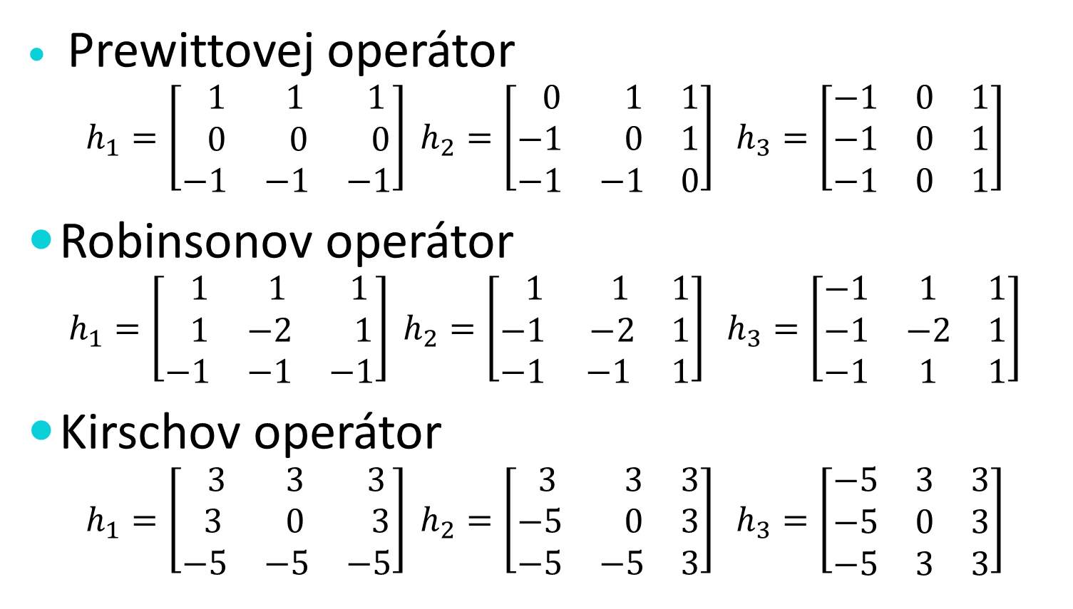
Gradientné operátory II
Prewittovej operátor
$$h_{1}=\left[\begin{matrix} 1 & 1 & 1 \\ 0 & 0 & 0 \\ −1 & −1 & −1\end{matrix}\right] h_{2}=\left[\begin{matrix} 0 & 1 & 1 \\ −1 & 0 & 1 \\ −1 & −1 & 0\end{matrix}\right] h_{3}=\left[\begin{matrix}−1 & 0 & 1 \\ −1 & 0 & 1 \\ −1 & 0 & 1\end{matrix}\right]$$
Robinsonov operátor
$$h_{1}=\left[\begin{matrix} 1 & 1 & 1 \\ 1 & −2 & 1 \\ −1 & −1 & −1\end{matrix}\right] h_{2}=\left[\begin{matrix} 1 & 1 & 1 \\ −1 & −2 & 1 \\ −1 & −1 & 1\end{matrix}\right] h_{3}=\left[\begin{matrix}−1 & 1 & 1 \\ −1 & −2 & 1 \\ −1 & 1 & 1\end{matrix}\right]$$
Kirschov operátor
$$h_{1}=\left[\begin{matrix} 3 & 3 & 3 \\ 3 & 0 & 3 \\ −5 & −5 & −5\end{matrix}\right] h_{2}=\left[\begin{matrix} 3 & 3 & 3 \\ −5 & 0 & 3 \\ −5 & −5 & 3\end{matrix}\right] h_{3}=\left[\begin{matrix}−5 & 3 & 3 \\ −5 & 0 & 3 \\ −5 & 3 & 3\end{matrix}\right]$$

Slide 48
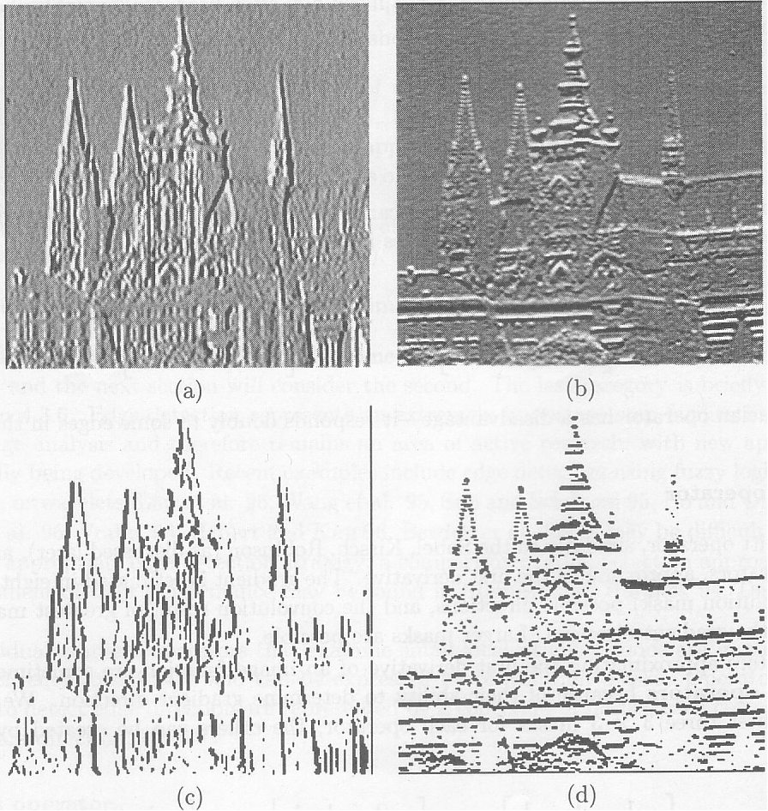
Gradient- né operá- tory III
a) zvislý smer
b) vodorovný
smer
c) silné hrany z a)
d) silné hrany z b)

Slide 49
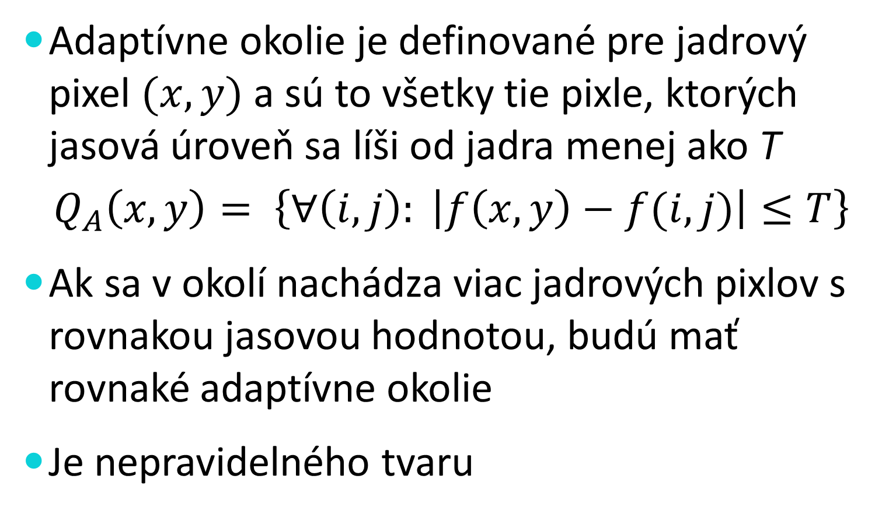
Fixné vs. adaptívne okolie
Adaptívne okolie je definované pre jadrový pixel $(x,y)$ a sú to všetky tie pixle, ktorých jasová úroveň sa líši od jadra menej ako T
$Q_{A}\left(x,y\right)= \left\{∀\left(i,j\right): \left|f\left(x,y\right)−f(i,j)\right|≤T\right\}$
Ak sa v okolí nachádza viac jadrových pixlov s rovnakou jasovou hodnotou, budú mať rovnaké adaptívne okolie
Je nepravidelného tvaru

Slide 50
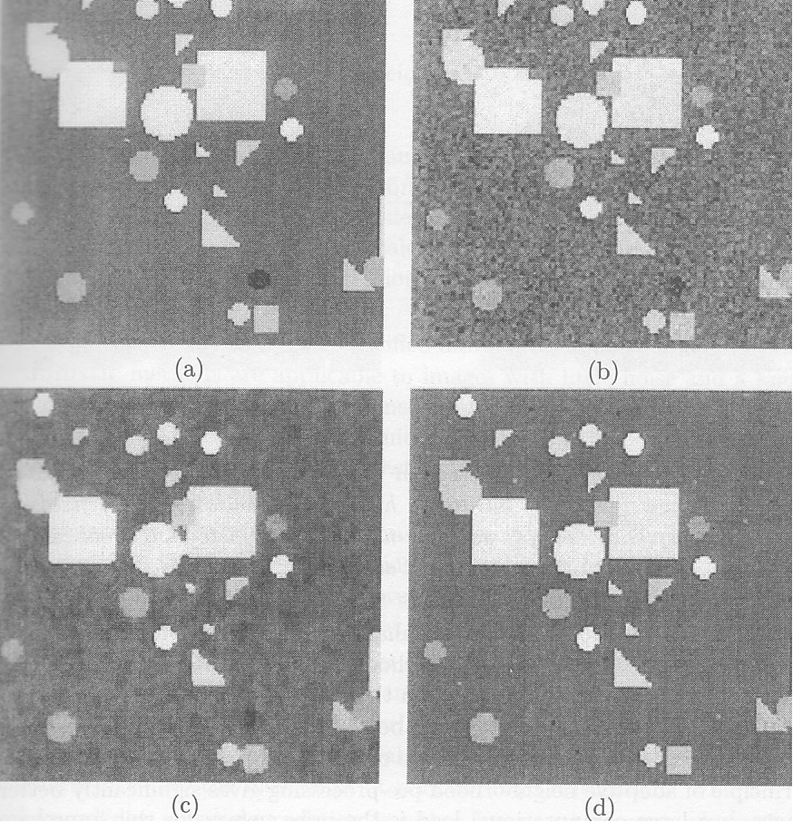
Fixné vs. adaptívne okolie
a) originál
b) zašumený
c) medián 3x3
d) medián v
adaptívnom
okolí

Slide 51
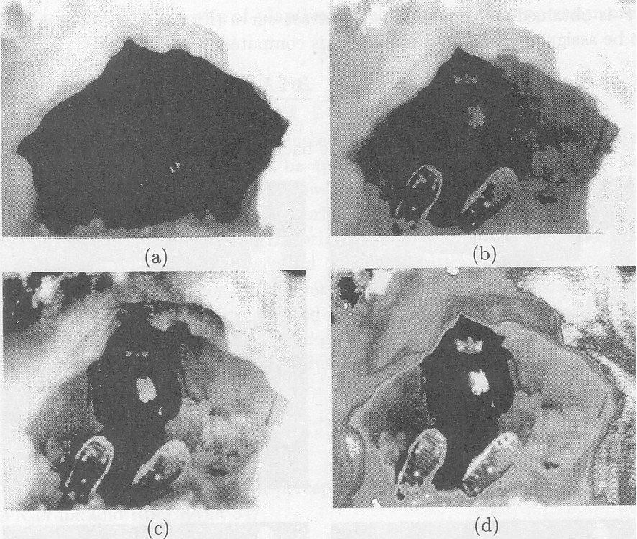
Fixné vs. adaptívne okolie II
a) nízkokon-
trastný obraz
b) EH (ekvaliz.)
c) Fixné okolie -
adaptívna EH
d) EH v adaptív-
nom okolí

